Slide 1

140-0573 锡珠不良

Slide 2
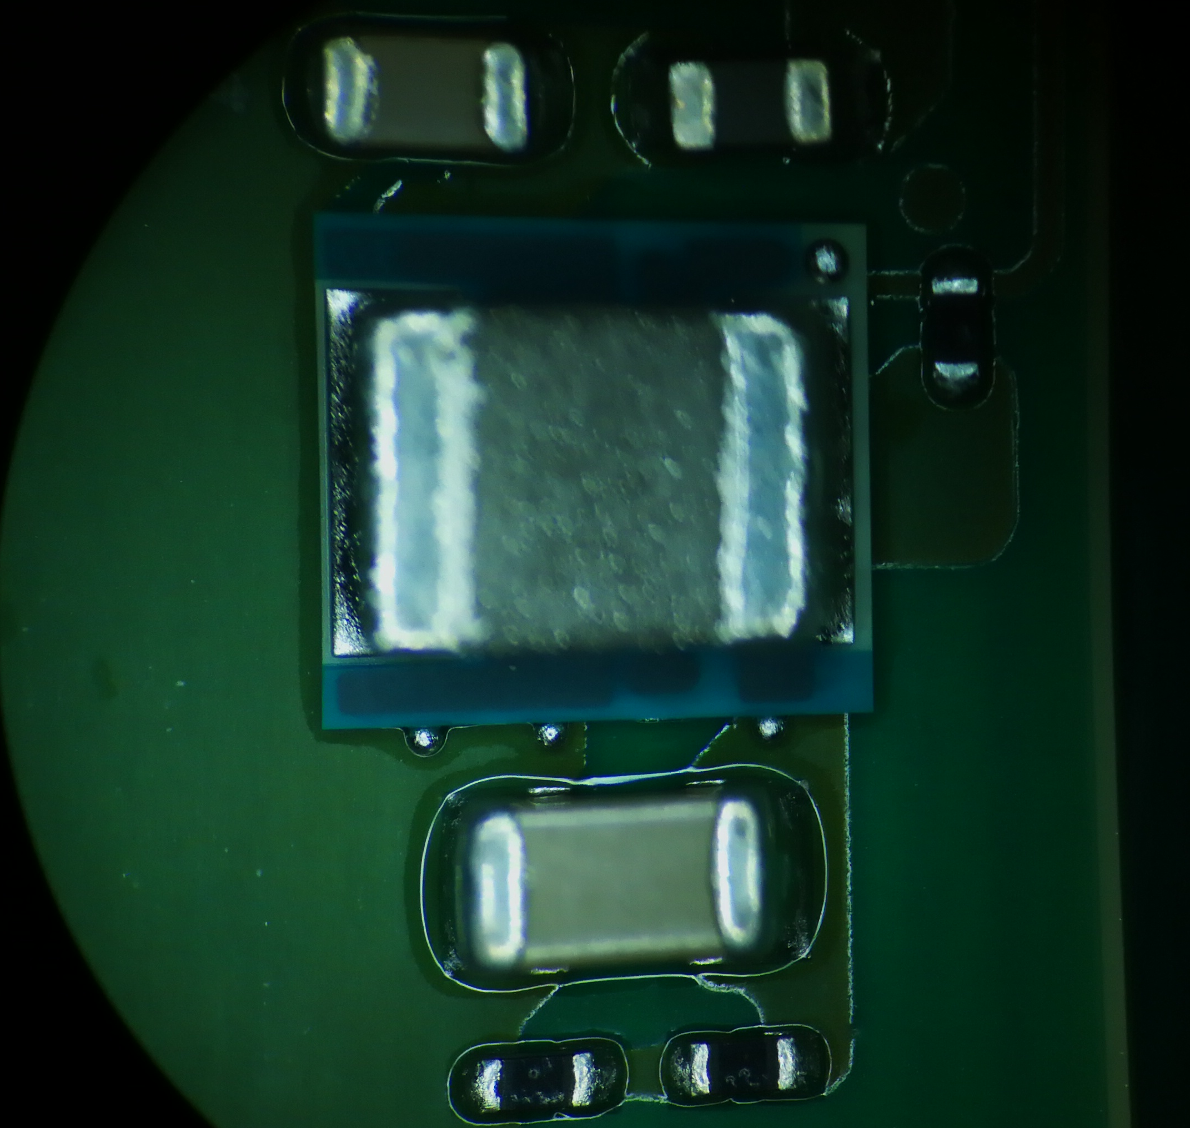
一、不良想象
锡膏从焊盘挤出形成锡珠

Slide 3
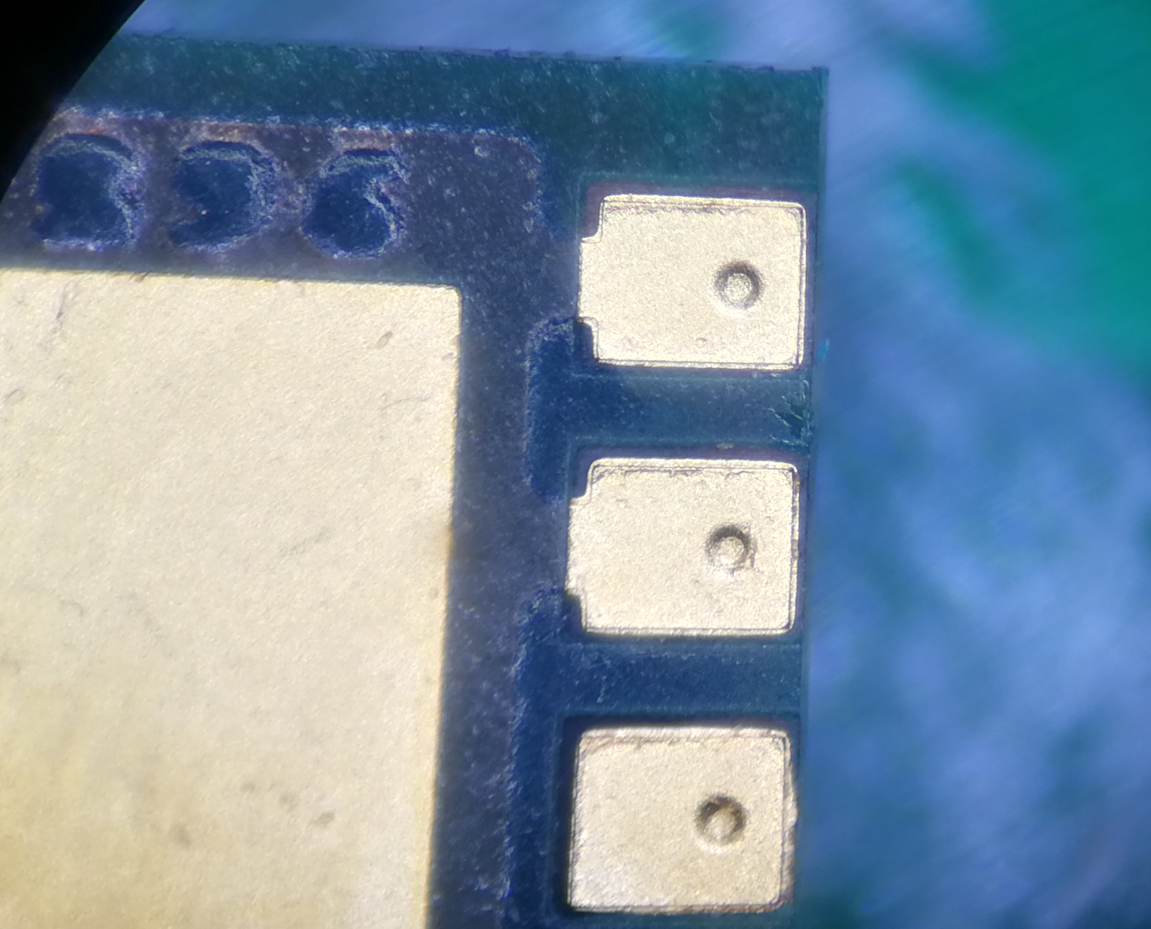
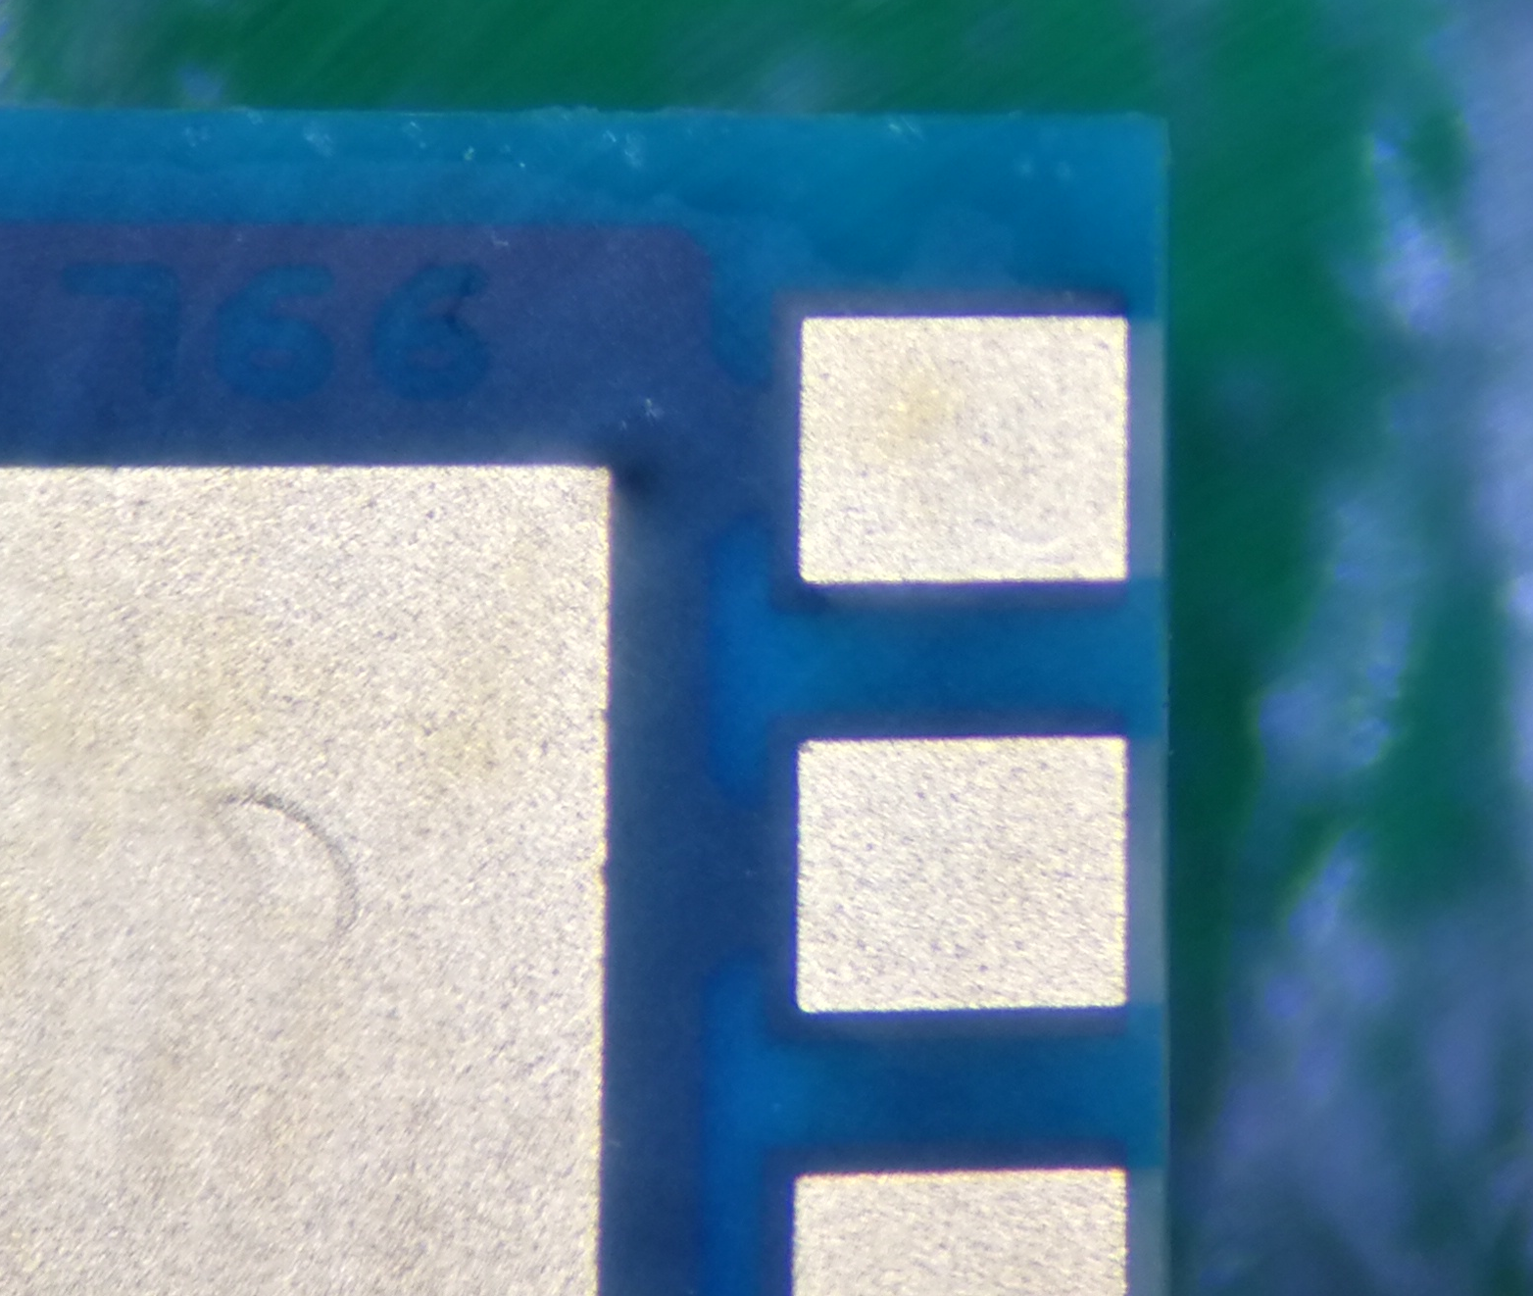
二、两种物料焊盘对比
之前物料焊盘设计
现在物料焊盘设计
之前的焊盘设计周边有槽，并且两个焊盘之间
的PCB基材要比焊盘要高一些，这样锡膏回流后就不会被挤压出来。
现在的焊盘设计周边没有槽，并且焊盘与的PCB基材相平，这样锡膏回流后很容易被挤压出来。
之前的物料从来没有锡珠不良，这次来的料锡珠产生不良超过90%。

Slide 4
Thank You

